Slide 1
ULACNet-202: Site Initiation Visits

Slide 2
Visitas de iniciación (SIV, en inglés) al ensayo ULACNet-202 en Brasil y México
El equipo de Investigación sobre el cáncer orofaríngeo y de cuello uterino, el VPH y el VIH en las Américas (ROCCHHA, en inglés) se ha revitalizado para comenzar las actividades del ensayo ULACNet-202, titulado "Optimización de las pruebas de detección del cáncer de cuello uterino entre las mujeres que viven con el VIH en los países de América Latina". Durante más de un año, el equipo ha estado trabajando incansablemente para perfeccionar los elementos de nuestro protocolo y flujo de trabajo, la adquisición de suministros, y la búsqueda de las aprobaciones necesarias por parte de los organismos institucionales locales, así como aquellos organismos federales e internacionales.
Una vez que tuvimos todo en orden, por fin llegó el momento de visitar nuestros centros de participación del ULACNet-202 en la Universidade de São Paulo (Universidad de São Paulo o USP), en Brasil, y en el Instituto Nacional de Salud Pública (INSP), en México. Para aquellos de Weill Cornell y Moffitt, esta sería la primera vez que visitan estos centros en el contexto de nuestros ensayos de la ULACNet. Debido a la pandemia de COVID-19, el grupo ROCCHHA nunca pudo realizar visitas de iniciación (SIV, en inglés) en persona a los centros de Brasil o México para el ULACNet-201. Para mí, en concreto, era la primera vez que iba a conocer personalmente a muchos miembros del equipo desde que me reincorporé en enero de 2022.

Slide 3
In Brazil
En los últimos meses, he trabajado con los líderes de los centros para coordinar todas las partes móviles de un viaje internacional: vuelos, hoteles y transporte, agendas y materiales de formación, y mi parte favorita, la comida. La primera parada en nuestro viaje de visitas de iniciación para el ULACNet-202 fue con nuestro equipo de Brasil en la increíble ciudad de São Paulo.

Slide 4
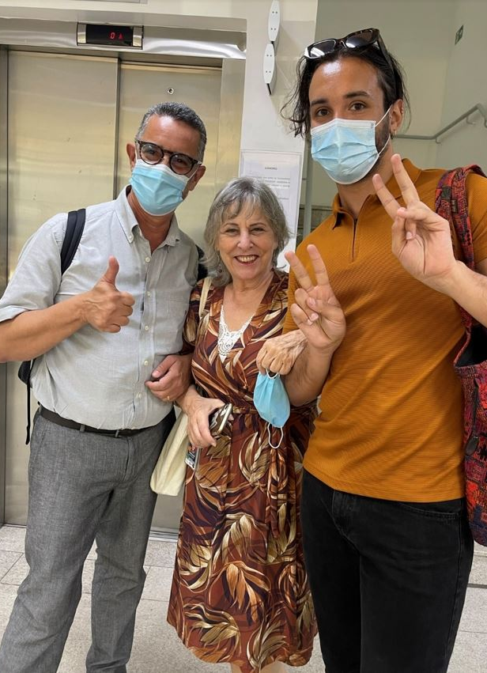
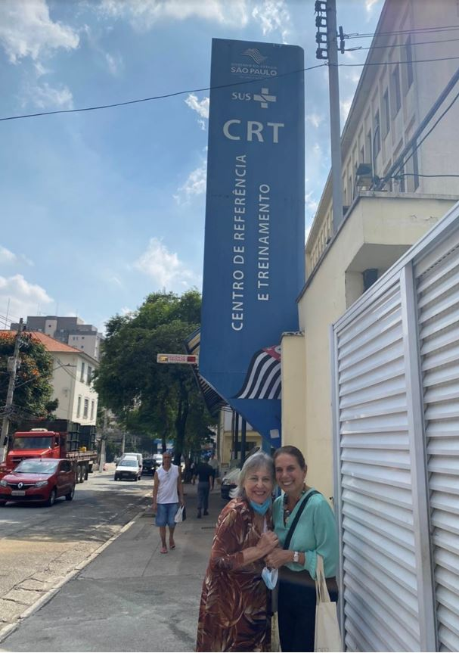
Clinic tours
Teníamos un itinerario repleto ni más bien pisamos el país. Para el ensayo ULACNet-202 que se llevará a cabo en la USP, reclutaremos a participantes de clínicas completamente nuevas, en vez de reclutar pacientes de las clínicas del ensayo ULACNet-201. Mientras que para el ensayo ULACNet-201 se reclutaron pacientes de una clínica designada para la investigación, nuestros centros del ULACNet-202 reclutarán participantes tanto de clínicas de VIH/SIDA como de ginecología. Durante nuestra visita, pudimos recorrer cada una de estas clínicas y hospitales, y conocer al nuevo personal que se unirá al equipo en esta labor. Hablamos de las poblaciones de pacientes únicas, la capacidad y las limitaciones del espacio, los flujos de trabajo operativos de cada clínica y de cómo pensábamos incorporar el ensayo ULACNet-202 a esta dinámica.

Slide 5
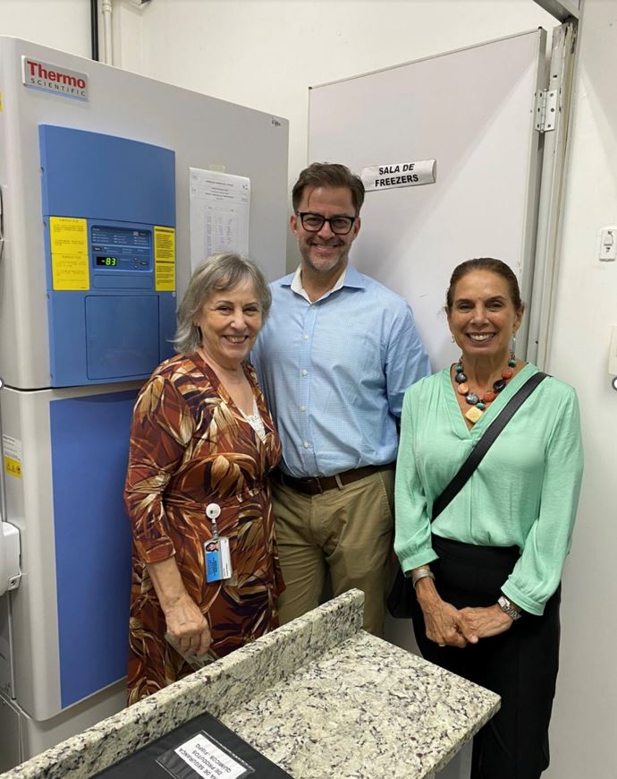
Dr. Villa’s Laboratory
Uno de los espacios de mayor interés fue el laboratorio de la Dra. Villa. Con una nueva máquina GeneXpert y toneladas de espacio en el congelador, su laboratorio desempeñará uno de los papeles más importantes como biodepósito de muestras del ULACNet-202 para futuras investigaciones.

Slide 6
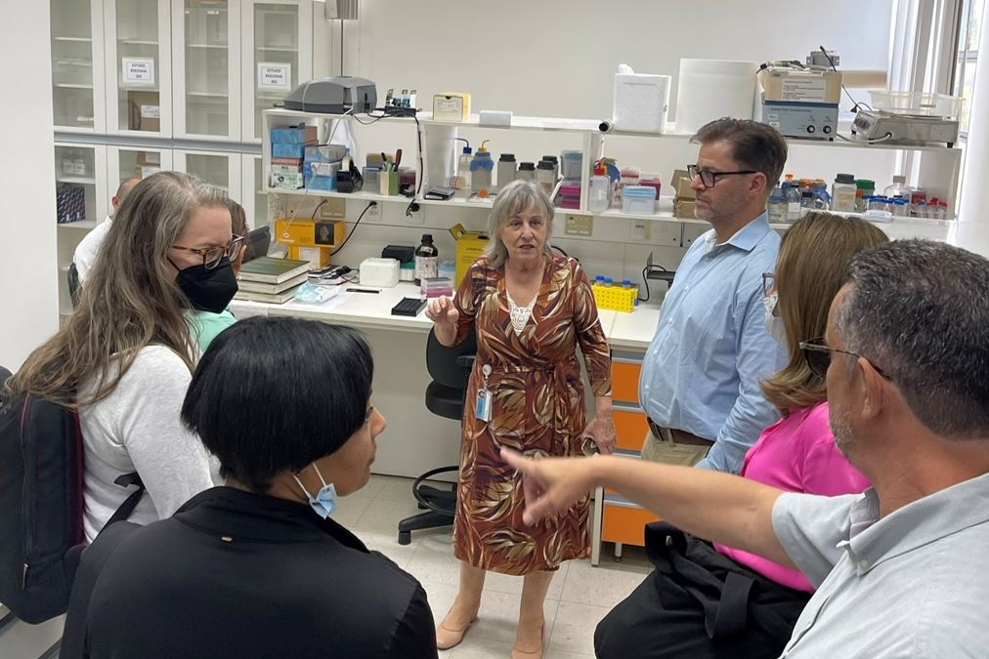
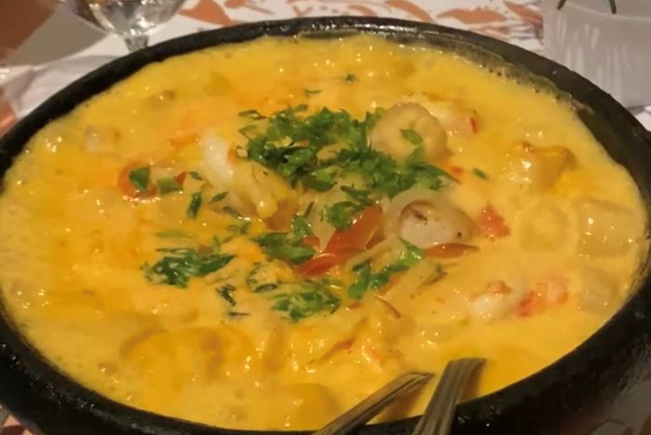
Team building opportunities
Ningún viaje del grupo ROCCHHA está completo sin una buena dosis de oportunidades para fomentar el espíritu de equipo. Cada día de formación nos reuníamos para compartir una comida. La Dr. Villa coordinó amablemente todas las cenas. Mi comida favorita fue la moqueca, un plato típico de Brasil que combina elementos de orígenes indígenas, africanos y portugueses en un delicioso y reconfortante guiso de marisco.

Slide 7
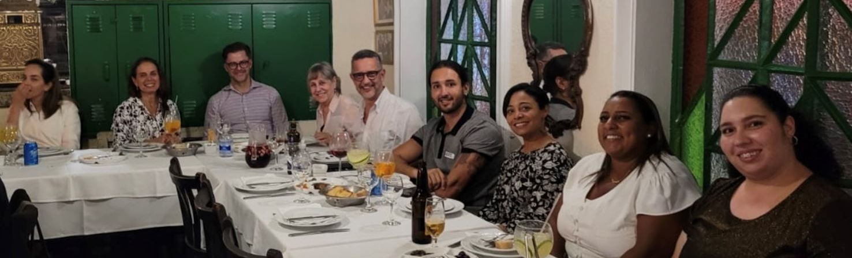
Meals shared
Comimos en el último piso de la USP, que es también el edificio más alto de São Paulo. La ciudad de São Paulo tiene una superficie de unos 590 mi² y 12.3 millones de habitantes. En comparación, la ciudad de Nueva York (NYC) abarca un área de unos 303 mi², con una población de unos 8.5 millones de personas. Según las estimaciones de población de la ONU del 2018, São Paulo es la cuarta (4.º) ciudad más grande del mundo por la población, ¡la mayor del hemisferio occidental! Así que, cuando comimos en el último piso de la cafetería del hospital, se podía ver lo amplísima que era la ciudad de São Paulo.

Slide 8
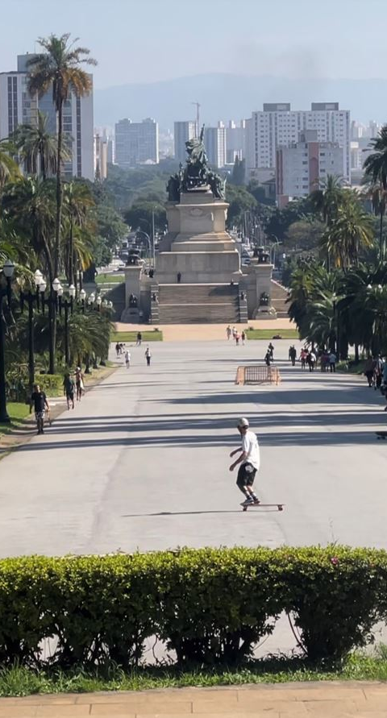
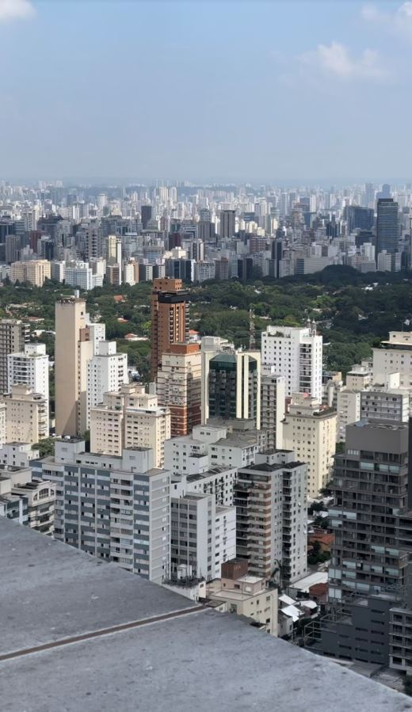
Landmarks visited
Concluimos nuestro viaje visitando algunos de los lugares más emblemáticos de la ciudad, como el Parque Ibirapuera, que yo consideraría el equivalente al Central Park, y el Parque da Independência, el cual es mucho más pequeño, que alberga el Monumento a Ipiranga. Este monumento se construyó para celebrar los 100 años de la independencia de Brasil en el lugar exacto donde el príncipe regente, Dom Pedro, declaró la soberanía de Brasil a su familia real en Portugal.

Slide 9
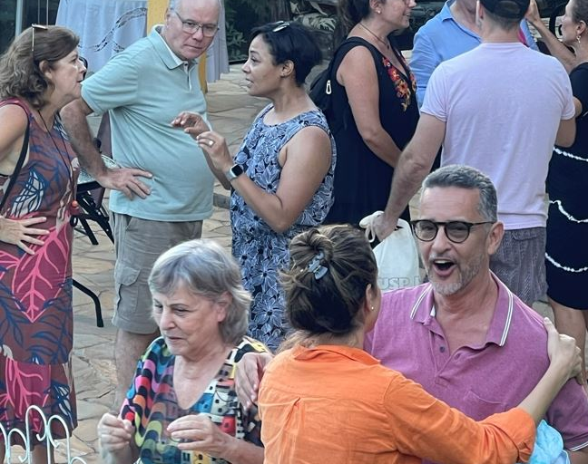
Brazilian barbeque
También celebramos la haber finalizado nuestra primera visita de iniciación de asociación con una parrillada tradicional brasileña en la hermosa casa de verano de la Dra. Villa, decorada con tantos artículos únicos que ha ido coleccionando a lo largo de los años.

Slide 10
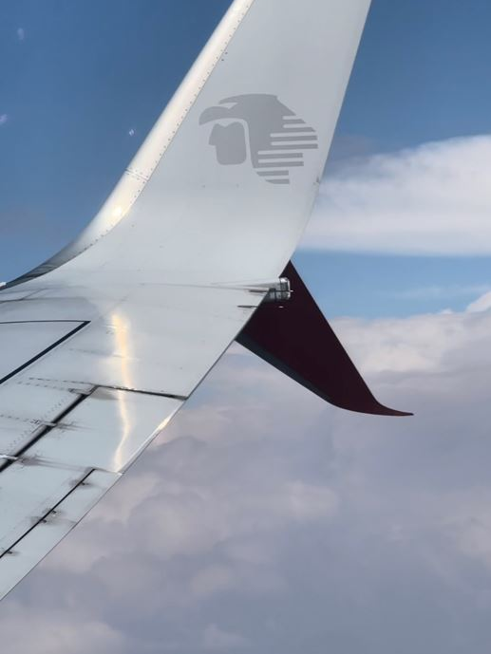
Flight to Mexico
Transcurridos unos meses, nuestro equipo estaba preparado para la segunda visita de iniciación a nuestro centro de México. Tras nuestra anterior visita en São Paulo, habíamos actualizado la agenda con nuevas actividades y debates.

Slide 11
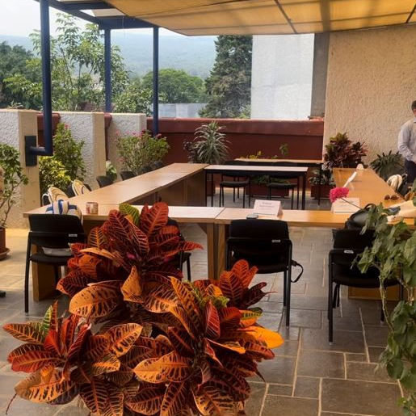
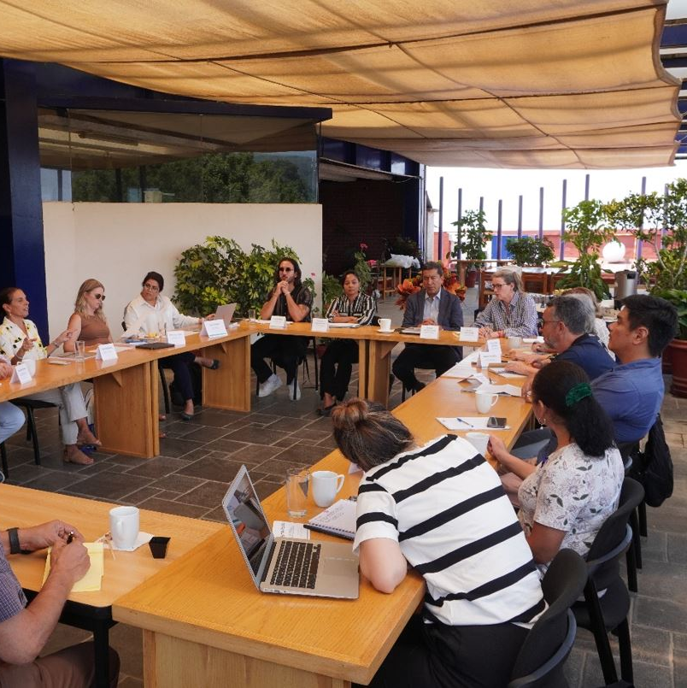
In Mexico
Ni más bien llegué, empecé a notar los efectos de la altitud. NYC tiene una altitud de unos 35 pies, ¡mientras que la Ciudad de México (CDMX) está a casi 7,350 pies! Sin embargo, no nos quedamos mucho tiempo en la CDMX, ya que nuestro socio principal, el INSP, tiene su sede en la ciudad de Cuernavaca, a una hora y media en auto al suroeste de la CDMX.
Durante nuestra visita al INSP, pudimos recorrer los terrenos y ver no solo los espacios dedicados al laboratorio y al procesamiento de nuestros dos ensayos (ULACNet-201 y ULACNet-202), sino que también las hermosas esculturas y espacios de trabajo. De hecho, celebramos una de nuestras reuniones en un espacio conceptual al aire libre con un follaje asombroso esparcido por todas partes y una gran vista de las montañas que rodeaban el instituto.

Slide 12
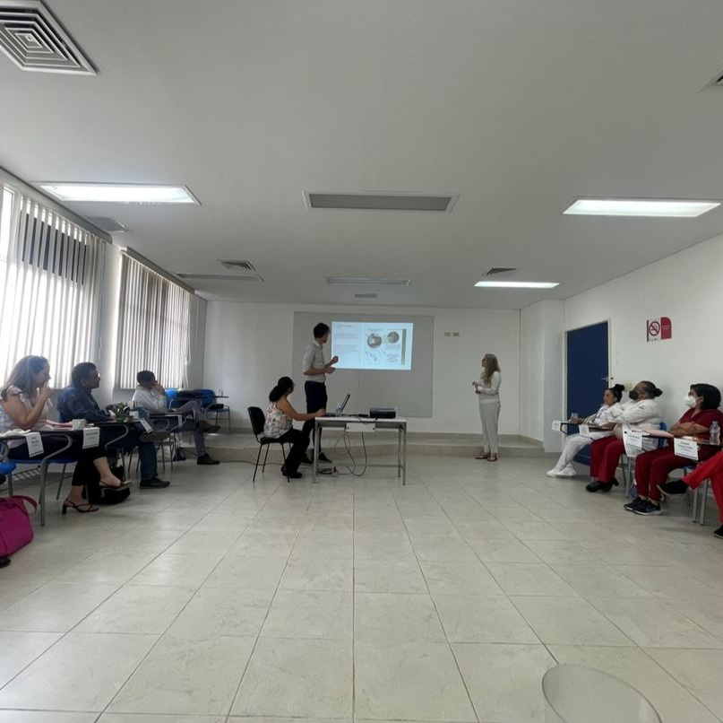
Recruitment clinics in Mexico
De manera similar a nuestro centro de Brasil que introducirá clínicas de reclutamiento completamente nuevas, nuestro equipo de México también está en proceso de añadir una nueva clínica en la ciudad de Puebla (aproximadamente a 2 horas, al sureste de CDMX) para el ULACNet-202. Esta nueva clínica ambulatoria, Centro Ambulatorio para la Prevención y Atención al SIDA e Infecciones de Transmisión Sexual (CAPASITS), que por su nombre se centra en la prevención y el tratamiento del VIH/SIDA y otras ITS, también se sumará para el ULACNet-201, y esperamos que sea un centro fructífero para reclutar participantes para ambos ensayos.

Slide 13
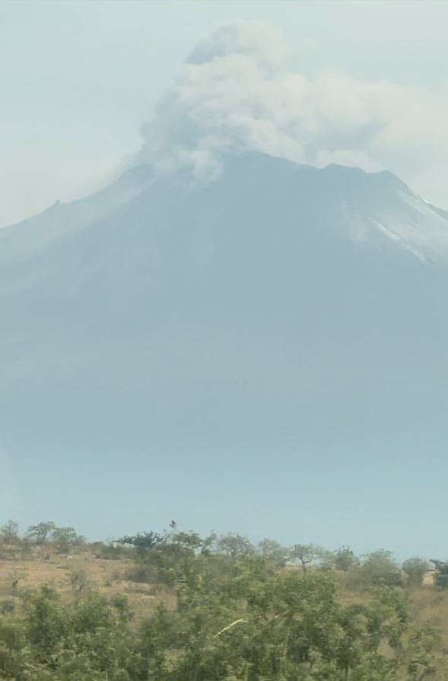
Popocatépetl Volcano
De camino a la clínica de Puebla, pudimos contemplar el hermoso, y de nuevo muy elevado, paisaje de México. Gran parte de él es tierra sagrada para las culturas indígenas mexicanas. Un accidente geográfico que fue una primicia para mí fue el Volcán Popocatépetl. El nombre Popocatépetl es una palabra azteca que significa "montaña humeante". De hecho, llegamos a verlo "humeando" durante nuestro viaje, lo que para nuestro disgusto posterior provocó retrasos generales en los vuelos debido a la ceniza que entró en erupción en el aire. ¡Pero en aquel momento era impresionante!

Slide 14
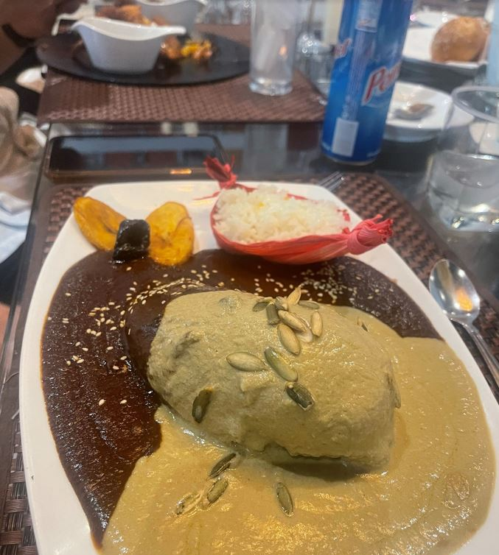
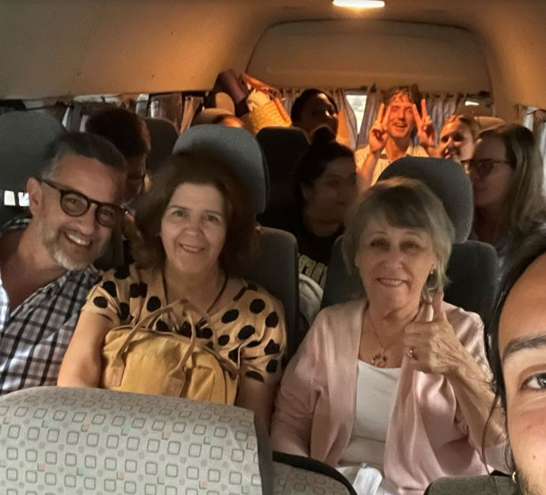
Team building and food
Al igual que en nuestra visita al centro de Brasil, nuestro equipo de México no defraudó ni en lo que respecta a la formación de equipos ni a la comida. Viajamos muy unidos de un lugar a otro en nuestra camioneta.
Como fan incondicional de la cocina mexicana, tuve la oportunidad de probar muchas de las ricas opciones gastronómicas que ofrecen las distintas regiones de México. Uno de los platos más destacados fue un pollo que pidió la Dr. Villa en Puebla y que no solo llevaba "mole poblano", una sabrosa salsa de chile y chocolate, sino también "mole verde" hecho con semillas de calabaza.

Slide 15
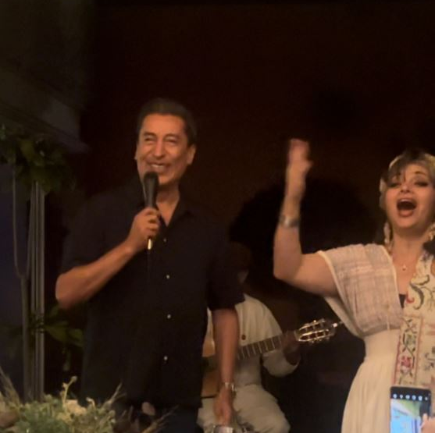
Entertainment by Director of INSP, Dr. Eduardo Lazcano Ponce
Para culminar nuestra visita al INSP, fuimos invitados a cenar en casa de nuestro coinvestigador principal (Co-PI, en inglés) y director del INSP, el Dr. Eduardo Lazcano Ponce. Su casa no solo estaba decorada con hermosas obras de arte, sino que también invitó a un dúo de música indígena para que tocaran canciones tradicionales. Para mi sorpresa y la de todos, el Dr. Lazcano Ponce se unió al grupo y cantó una serenata.

Slide 16
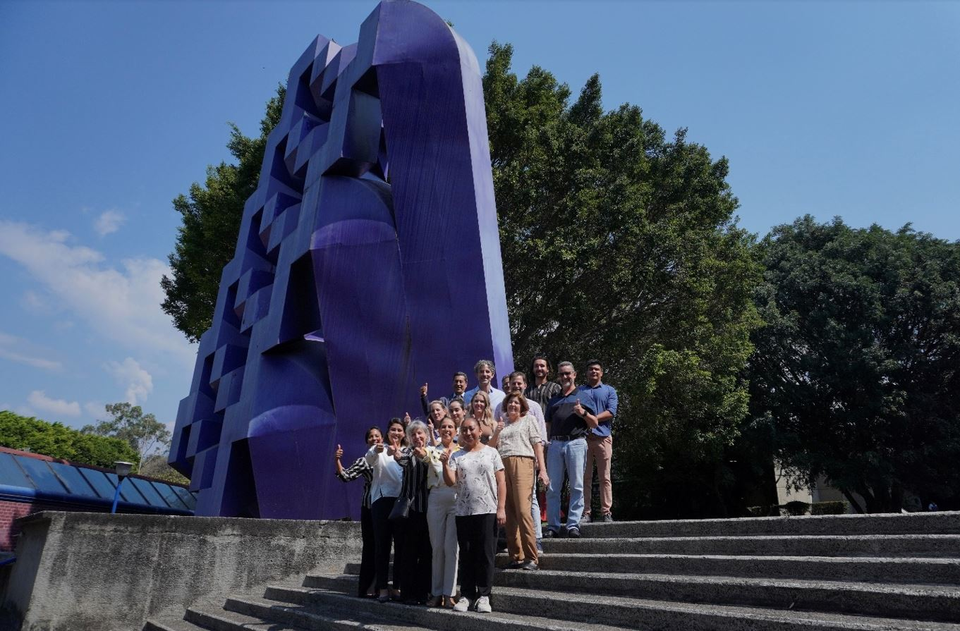
Group photo
Tanto nuestras visitas a México como a Brasil resultaron ser un gran éxito con objetivo a la activación del ensayo ULACNet-202. El componente presencial hizo que fuera mucho más fructífero para nosotros como equipo, no solo para visualizar los espacios y conocer al personal que trabajará en este ensayo, sino también para ayudarnos a fortalecernos como equipo con una visión más clara de cómo avanzar juntos como asociación.

Slide 17
End slide

